Slide 1
Příspěvek na výkon státní správy
na rok 2025
Mgr. Jakub Geier
vedoucí projektového týmu pro financování veřejné správy
odbor strategického rozvoje a koordinace veřejné správy
Ministerstvo vnitra ČR

Slide 2
PŘÍSPĚVEK NA VÝKON STÁTNÍ SPRÁVY (MV)
Zejména na mzdové a provozní výdaje vázané na zaměstnance vykonávající státní správu.
PŘÍSPĚVEK je přidělován na základě zákona pro:
Obce – zákon č. 128/2000 Sb., o obcích (§ 62)
Hlavní město Prahu – zákon č. 131/2000 Sb., o hlavním městě Praze (§ 31)
Kraje – zákon č. 129/2000 Sb., o krajích (§ 29)
Dá se označit ve své podstatě za neúčelovou dotaci, u které není sledován způsob čerpání.
RESORTNÍ DOTACE A TRANSFERY
Na konkrétní agendy podle předem určených parametrů a pravidel (např. sociální práce, SPOD, volby).
SPRÁVNÍ POPLATKY A SANKČNÍ PLATBY
Tvoří další příjmy obcí a krajů při výkonu státní správy.
DALŠÍ PŘÍJMY Z ROZPOČTU OBCE A KRAJE
Na výkon státní správy je třeba použít i další příjmy z rozpočtu obce (např. daňový výnos) dle §9 zákona č. 250/2000 Sb.
Notes:
Financování přenesené působnosti je v České republice vícezdrojové. Hlavní složkou je Příspěvek na výkon státní správy od Ministerstva vnitra, tematické resortní dotace, správní poplatky a pokuty. Systém je nastaven tak, že předpokládá i zapojení vlastních zdrojů.
Na druhou stranu je zde volnost územních celků v tom, kolik zaměstnanců na výkon státní správy vyhradí a jak je ohodnotí. V tom jsou mezi obcemi a kraji i násobné rozdíly.

Slide 3
Financování obcí
Základním zdrojem financování obcí je rozpočtové určení daní (RUD)
Příjmy rozpočtu obce zpravidla nejsou účelově vázány (s výjimkou např. dotací). Rozpočtová pravidla územních rozpočtů vycházejí z principu, podle něhož obec má jeden rozpočet, jehož součástí jsou všechny příjmy a z něhož jsou hrazeny jednotlivé výdaje.
Příspěvek na výkon státní správy je určen na částečnou úhradu výdajů spojených s výkonem státní správy.
Příspěvek je v prvé řadě určen na mzdové a provozní výdaje spojené se zaměstnanci vykonávající státní správu.
Zákony stanovující specifické příjmy obcí a krajů:
zákon č. 243/2000 Sb., o rozpočtovém určení výnosů některých daní ÚSC a některým státním fondům (zákon o rozpočtovém určení daní), ve znění pozdějších předpisů
zákon č. 565/1990 Sb., o místních poplatcích, ve znění pozdějších předpisů
zákon č. 634/2004 Sb., o správních poplatcích, ve znění pozdějších předpisů
Ostatní zákony:
zákony o státním rozpočtu České republiky na konkrétní kalendářní roky
zákony a navazující právní předpisy upravující poskytování dotací a návratných finančních výpomocí státem, zejména pak zákon č. 218/2000 Sb., o rozpočtových pravidlech a o změně některých souvisejících zákonů (rozpočtová pravidla), ve znění pozdějších předpisů

Slide 4
Notes:
Aktuálně provádíme rychlý průzkum o stupni informovanosti odborné veřejnosti. Je to pro nás cenná zpětná vazba, jak máme některá témata komunikovat a jak jsou vnímána zástupci ÚSC..

Slide 5
Nová legislativa pro ÚSC
Požadavky resortů s vyčíslením dopadů nové legislativy na územní samosprávné celky byly diskutovány s MF. Deficit státního rozpočtu je však velmi vysoký, proto jim nebylo možné vyhovět.
Nová legislativa | Roční náklady ÚSC
Novela zákona o základních registrech (ReZa) | Obce 10,0 mil. Kč
Návrh novely zákona o sociálně-právní ochraně dětí | Kraje 30,0 mil. Kč
Návrh zákona o podpoře v bydlení | Kraje 52,0 mil. Kč, ORP 483,1 mil. Kč
Návrh zákona o kritické infrastruktuře | Kraje 29,0 mil. Kč, ORP 40,7 mil. Kč
Zákon o jednotném environmentálním stanovisku | Kraje 74,2 mil. Kč, ORP 229,3 mil. Kč
Novela zákona o právu na informace o životním prostředí | Kraje 0,9 mil. Kč
Novela zákona o kybernetické bezpečnosti | Kraje 2,4 mil. Kč, ORP 2,5 mil. Kč
Stavební zákon (novela nařízení vlády o katalogu prací ve veřejných službách a správě) | Kraje 44,0 mil. Kč, obce 289,7 mil. Kč
Aktualizace ceny modelového úředního úvazku (dle Metodiky pro stanovení nákladů na výkon státní správy v přenesené působnosti) | Kraje 67,5 mil. Kč, obce 64,5 mil. Kč
Notes:
MV sebralo z resortů informace o nově přijaté nebo plánované legislativě dopadající na územní samosprávné celky. Soupis byl následně předán MF, aby promítlo požadavky v příspěvku na výkon státní správy na daný rok. Po vzájemných jednáních i jednáních s předkladateli legislativy však nebylo možné ve státním rozpočtu požadované prostředky nalézt. To platí i pro prosté navýšení o rostoucí počet obyvatel a veřejných opatrovanců.
Současně musí být zmíněno, že i po mnoha letech tento proces nezachytí všechny nové předpisy, protože praxe na ústředních orgánech je různá a nezřídka kdy náš dotaz skončí na odboru legislativy a nedostane se k věcným gestorům, kteří mají detailnější informace o stavu projednávání nových předpisů. V tom spatřujeme ještě velké rezervy.

Slide 6
Příspěvek na výkon státní správy pro rok 2025
Příspěvek na výkon státní správy pro rok 2025 zůstává ve výši roku 2024. Celkem bude krajům, obcím a hl. m. Praze rozděleno 13,76 mld. Kč.
Obce: -2,93 %
Hl. m. Praha: 0,0 %
Kraje: +15,12 %
Obce se základní působností
Obce s pověřeným obecním úřadem
Obce s rozšířenou působností
Hl. m. Praha
(obec + kraj)
Kraje
Notes:
Návrh státního rozpočtu ve výše uvedené podobě schválila vláda 25. 9. 2024. Ve výsledku bude mezi obce rozděleno 10,21 mld. Kč (meziročně -2,93 %), hl. m. Prahu 1,30 mld. Kč (0 %) a kraje 2,23 mld. Kč (+15,1 %), přičemž důvodem meziročních rozdílů jsou právě změny ve financování stavební agendy.

Slide 7
Nový stavební zákon
Nový zákon znamená výrazné přesuny pracnosti mezi instancemi. Velká část kompetencí se přesouvá na krajské úřady a ORP. Vzniká nový stavební úřad úrovně ORP kam se integrují speciální dopravní a vodoprávní úřady.
 | SR2024 | Změna pracnosti | Změna financí | SR2025
Stavební úřady obecné | 1 251 737 156 Kč | -41 % | -513 212 230 Kč | 738 524 926 Kč
Stavební úřady ORP |  | +40 % z 41 % | 205 284 892 Kč | 505 308 250 Kč
 |  | +3,34 % | 143 770 160 Kč
 |  | +3,63 % | 156 253 198 Kč
ORP (všechny působnosti) | 4 304 495 807 Kč |  |  | 4 004 472 449 Kč
- SSÚ dopravní |  | -3,34 % | - 143 770 160 Kč
- SSÚ vodoprávní |  | -3,63 % | - 156 253 198 Kč
Stavební úřady krajské |  | +60 % z 41 % | 307 927 338 Kč | 307 927 338 Kč
Součet | 5 556 232 963 Kč |  |  | 5 556 232 963 Kč
Dosavadní obecné stavební úřady
Pokles pracnosti o -41 %
Nové kompetence SÚ ORP
Povolování stavby RD a BD
Silnice II. a III. třídy
Posuzování souladů s územním plánem
Nové kompetence SÚ kraje
Více rozhodování v 1. stupni
Rozhodování ve 2. stupni
Notes:
V loňském roce bylo již z příspěvku vyčleněno 55 mil. Kč na vznik Dopravního a energetického stavebního úřadu. Pro rok 2025 budou výše uvedené změny kompetencí doprovázeny výraznějším přesunem financí. V tabulce níže jsou červeně vyznačeny odčítané částky, následně jsou zeleně přičteny na jiné místo. U obecného stavebního úřadu dochází k poklesu pracnosti o -41 %, což znamená odebrání 513,2 mil. Kč z této působnosti.
Odebraná částka se následně rozděluje mezi nové stavební úřady ORP a krajské úřady v poměru 40:60. Další změnou je integrace speciálních stavebních úřadů na úrovni ORP do nového stavebního úřadu ORP. Odpovídající podíly 3,34 % a 3,63 % přitom pochází z analýzy MV. Ve skutečnosti jde ale jen o účetní přesun a bez dopadu pro příjemce. Podíly i finance zůstávají, pouze jsou nově přiřazeny k působnosti stavebního úřadu ORP.

Slide 8
Data ČSÚ: počet obyvatel v obcích k 1. 1. 2024
ČSÚ v květnu 2024 publikovalo aktuální počty obyvatel v obcích. Mezi obyvatele jsou započítány také osoby, kterým bylo uděleno pobytové oprávnění v souvislosti s válkou na Ukrajině. Z povahy služeb veřejné správy jde o oprávněné klienty.
Meziročně došlo k nárůstu počtu obyvatel:
Obce: +45 620 obyvatel (9 515 823 obyvatel)
Hl. m. Praha: +27 406 obyvatel (1 384 732 obyvatel)
Plánovaný přechod z dat ČSÚ na ROB
Do konce roku 2024 získá ROB analytický modul, který umožní vyskladňovat časové řezy s potřebnou podrobností
Vazba na novelu zákona o RUD (ST 701, 1. čtení v PSP)
Přínosem je přesnější a faktičtější číslo o počtu obyvatel v dané obci
Notes:
Příspěvek na výkon státní správy stále poměrně silně ovlivňuje počet obyvatel obce. Ten se meziročně opět zvýšil, na celkových 10,9 mil. Kč.
V přípravě je přechod z dat ČSÚ na ROB, který přinese přesnější a faktičtější čísla o počtu obyvatel. Nosičem změny je novela zákona o RUD. Ze strany Ministerstva vnitra a DIA se pracuje na analytickém modulu pro informační systém ROB. Přechod z testovacího na ostrý provoz se plánuje k 1. 1. 2025 tak, aby již poskytl automatické údaje pro rozdělení rozpočtového určení daní v roce 2025. První příspěvek MV by podle harmonogramu mohl být takto rozdělen pro rok 2026.

Slide 9
Vývoj výše příspěvku od 2012 do 2025
Notes:
V posledních 2 letech se projevuje rozhodnutí vlády snižovat deficit státního rozpočtu a příspěvek je držen podle parametrů střednědobého výhledu v relaci -2 % vůči roku 2023. Přesto jde o stabilní kanál financování přenesené působnosti v ČR.

Slide 10
Složky příspěvku na výkon státní správy obcí
Částka dle počtu obyvatel v SO
Výkonové financování
ZÁKLADNÍ PŮSOBNOST
PŮSOBNOST OBCE S ROZŠÍŘENOU PŮSOBNOSTÍ
JEDNOTNÁ KONTAKTNÍ MÍSTA
PŮSOBNOST STAVEBNÍHO ÚŘADU
VEŘEJNÉ OPATROV-NICTVÍ
VÝDEJ OBČANSKÝCH PRŮKAZŮ (+ AKTIVACE ČIPU)
PŮSOBNOST POVĚŘENÉHO OBECNÍHO ÚŘADU
PŮSOBNOST MATRIČNÍHO ÚŘADU
ÚZEMNÍ PLÁNOVÁNÍ
ZKUŠEBNÍ KOMISAŘI
PŮSOBNOST STAVEBNÍHO ÚŘADU
ORP
VÝDEJ ŘIDIČSKÝCH PRŮKAZŮ
ŽIVNOSTENSKÉ ÚŘADY
SLOŽKY PŘÍSPĚVKU
Příspěvek je kumulativně složen z částek pro jednotlivé působnosti obcí. Obce dostávají součet jednotlivých složek dle působností, které vykonávají.
Notes:
Do struktury příspěvku nebyla v roce 2025 zařazena nová výkonová platba. Došlo však k odlišení finančního objemu pro stavební působnost na úrovni ORP. Výhledově je pro tuto agendu plánováno zavedení výkonového financování. Původně byl nejbližší horizont, ke kterému je možné uvažovat o zavedení výkonového financování je státní rozpočet na rok 2027 (tvořeno v roce 2026 na datech za ucelený rok 2025) – to se však nejspíše změní, vzhledem k odkladu nového systému DSŘ.

Slide 11
Příspěvek pro obce – výkonové platby
Objem výkonových plateb meziročně
Obce - 23 133 305 Kč
hl. m. Praha + 837 455 Kč
Změny ve výkonových platbách
Agenda | Úkon | Částka 2025 | Změna v počtu úkonů obce | Změna v počtu úkonů hl. m. Praha
Řidičský průkaz | Vydání | 141 Kč | 58,61 % | 40,93 %
Občanský průkaz | Vydání | 141 Kč | -3,57 % | -3,68 %
 | Aktivace | 35 Kč | -34,48 % | -40,45 %
Územní plánování | Souhlasné stanovisko | 2 742 Kč | -9,71 % | 20,64 %
 | Fikce | 914 Kč | -27,30 % | 0,00 %
Matriční zápis | Narození | 768 Kč | -10,90 % | -7,06 %
 | Úmrtí | 1 024 Kč | -6,31 % | -5,00 %
 | Sňatek + reg. partnerství | 3 072 Kč | -13,74 % | -3,34 %
 | Prohlášení o otcovství | 256 Kč | -12,48 % | -12,33 %
Zkušební komisaři | A, B, C, D, T - test | 109 Kč | 3,30 % | 0,40 %
 | A, B, T – jízda | 328 Kč | 1,90 % | -3,50 %
 | C, D – jízda | 410 Kč | 5,20 % | -2,80 %
 | C, D – údržba | 82 Kč | 2,30 % | -6,80 %
 | Profesní způsobilost | 219 Kč | 6,50 % | 7,90 %
Jednotné kontaktní místo | Počet vyřízených dotazů | 72 000 Kč | 18,56 % | 9,40 %
Veřejné opatrovnictví | Počet opatrovanců | 30 500 Kč | 3,92 % | 2,17 %
Živnostenský úřad | Počet zpracovaných avíz | 343 Kč | 2,80 % | -1,91 %
Notes:
Pro rok 2025 zůstaly ceny úkonů nezměněné, proměnila se však dynamika mezi agendami. To mělo dopad na celkovou bilanci výkonových plateb, kde objem financí meziročně klesl.
Je důležité připomenout, že jde o úkony provedené v roce 2023. Což je patrné např. z počtu vydaných řidičských průkazů, kde v médiích loni proběhlo několik zpráv o velkém počtu dokladů k výměně. Několik let po sobě také klesá počet vydaných souhlasných stanovisek v územním plánování, stejný trend očekáváme i příští rok – jelikož rok 2024 je poslední období, kdy je bylo možné vydávat.
Co kontinuálně roste již od počátku zavedení výkonové platby v roce 2017 je počet veřejných opatrovanců. Souvisí to s obecnou neochotou rodinných příslušníků přebírat na sebe rozhodování za své blízké, ale i nízkému využívání dalších podpůrných opatření k nápomoci – jako je smlouva o nápomoci při rozhodování, zastoupení členem domácnosti nebo předběžné prohlášení.

Slide 12
Změny správních obvodů působností obcí
Pro rok 2024 byly v průběhu roku zohledněny následující změny správních obvodů:
Zrušení MÚ Řepín → přejde pod MÚ Mělník (Řepín).
Zrušení SÚ Brandýs nad Orlicí → část pod SÚ Ústí nad Orlicí (Brandýs nad Orlicí a Sudislav nad Orlicí)
→ část pod SÚ Choceň (Mostek, Oucmanice, Podlesí, Seč a Sudslava).
Zrušení SÚ Dub nad Moravou → přejde pod SÚ Olomouc (Dub nad Moravou, Charváty a Věrovany).
Zrušení SÚ Choltice → část pod SÚ Pardubice (Bezděkov)
→ část pod SÚ Přelouč (Bukovina u Přelouče, Holotín, Choltice, Chrtníky, Jedousov, Jeníkovice, Lipoltice, Poběžovice u Přelouče, Sovolusky, Stojice, Svinčany, Svojšice, Turkovice, Urbanice a Veselí).
Zrušení SÚ Kašperské Hory → pod SÚ Sušice (Horská Kvilda, Kašperské Hory, Modrava, Rejštejn a Srní).
Zrušení SÚ Milín → část pod SÚ Příbram (Bohostice, Bukovany, Cetyně, Chraštice, Kozárovice, Lazsko, Lešetice, Milín, Ostrov, Pečice, Radětice, Smolotely, Solenice, Těchařovice, Vrančice, Zalužany, Zbenice)
→ část pod SÚ Sedlčany (Klučenice a Milešov).
Zrušení SÚ Plánice → přejde pod MÚ Klatovy (Plánice).
Notes:
Vyhláška MMR č. 130/2024 Sb., která od 1. 7. 2024 stanovila správní obvody v souladu s novým stavebním zákonem.
Stavební úřad Plánice sice ve vyhlášce zrušen, ale on prakticky už mnoho let neexistoval – působnost byla na Klatovy přenesena veřejnoprávní smlouvou.
Vyhláška dále ruší i stavební úřad Vrdy a správní obvod přesouvá na Čáslav. Zde je situace podobná, jemu působnost již dříve odebral krajský úřad.
A dále v nové vyhlášce chybí stavební úřad Velké Březno, kde pro změnu o přesunu na Ústí nad Labem rozhodlo dříve Ministerstvo vnitra.

Slide 13
Změny správních obvodů působností obcí
Pro rok 2025 byly zohledněny následující změny správních obvodů:
Zrušení MÚ Lomnice → přejde pod MÚ Sokolov (Lomnice, Dolní Nivy).
Zrušení MÚ Jeseník nad Odrou → přejde pod MÚ Nový Jičín (Jeseník nad Odrou).
Zrušení MÚ Stříbrná Skalice → přejde pod MÚ Kostelec nad Černými Lesy (Stříbrná Skalice, Vlkančice).
Zrušení MÚ Tasov → přejde pod MÚ Velké Meziříčí (Tasov).
V přípravě novela vyhlášky MMR o obvodech stavebních úřadů, která by měla jednak rušit další stavební úřady a dále vyřešit známé neskladebnosti území.
Notes:
Ministerstvo vnitra dokončuje novelu matriční vyhlášky, která ruší 4 matriční úřady. Důvody se přitom každoročně opakují, obecní úřad požádá o odejmutí agendy pro obecně nízký počet úkonů nebo při problémech s obsazováním úředních pozic.
Současně Ministerstvo pro místní rozvoj pracuje na novele vyhlášky o obvodech stavebních úřadů. Ta by měla přinést také zrušení několika úřadů a sjednotit roztříštěné správní obvody u nižších desítek stavebních úřadů.

Slide 14
Analýza přenesené působnosti u obcí I. typu
Hlavní zjištění
Dnes existuje 48 zákonných norem, podle kterých vykonávají všechny obecní úřady přenesenou působnost.
Obce deklarují jako časově nejnáročnější výkon agend, které byly pojmenovány jako „Složitější rozhodovací činnost“.
Nejvyššího část zabírá zákon o evidenci obyvatel.
U méně frekventovaných agend mimořádně velký rozptyl pracnosti (zákon o evidenci sportu, o vodách).
Mohou se projevovat lokální specifika území.
Notes:
Dnes existuje 48 zákonných norem, podle kterých vykonávají všechny obecní úřady přenesenou působnost. Přibližně polovina z těchto zákonů má formálnější charakter (zejména poskytování informací a stanovisek různým orgánům, zveřejňovací povinnosti, krizové řízení – tzv. faktické úkoly). Podle odhadu Ministerstva vnitra tvoří 20% podíl na celkovém výkonu přenesené působnosti. Tento odhad byl potvrzen v rámci šetření. Zbylá část se věnuje specifickým kompetencím, které je možné zařadit pod obecné tematické kategorie. V rámci vlastního šetření uváděly dotazované obce i odhad procentního podílu na celkové náročnosti výkonu přenesené působnosti
Nejvyššího část tak zabírá zákon č. 133/2000 Sb., o evidenci obyvatel. Jako nejvíce problematická se jeví přestupková agenda, neboť míra jejího výkonu je značně variabilní. Obce se s ní nezřídka vypořádávají prostřednictvím uzavírání veřejnoprávních smluv s jinými obcemi. Některé zákonné normy jsou u konkrétních obcí naplňovány nadstandardním způsobem, ale jedná se o lokálně izolované fenomény.
Příklady
Složitější rozhodovací činnost – např. evidence obyvatel
Administrativní a faktické kompetence – krizový zákon, OSPOD, místní poplatky, veřejné opatrovnictví
Přestupky – podle 9 zákonů (mimo obecné odpovědnosti za přestupky např. o odpadech, na ochranu zvířat)
Obec jako zvláštní správní úřad – pozemní komunikace a vody
Kontrolní a dozorová činnost – návykové látky, odpady
Normotvorba – regulace reklamy, živnostenský zákon

Slide 15
Metodika převodu příspěvku v průběhu roku,
(ne)jen pro krajské úřady
Hlavní přínosy metodiky:
Usnadní krajským úřadům rozhodování o přesunech přenesené působnosti.
Definuje obsahově podobné agendy v základní působnosti vhodné pro současný přesun.
Poskytuje návodný postup pro výpočet nového příspěvku.
Obcím poslouží jako vodítko při uzavírání veřejnoprávních smluv.
Využitelné pro Společenství obcí k určení rozsahu vykonávaných kompetencí.
Procentní podíl | Tematická kategorie
20 % | Administrativní a faktické kompetence
10 % | Kontrolní a dozorová činnost
1 % | Normotvorba
15 % | Obec jako zvláštní správní úřad
20 % | Přestupky
34 % | Složitější rozhodovací činnost
100 % | Přenesená působnost u obcí I. typu
Notes:
Uvedené podíly odpovídají mediánové obci se základní působností bez matričního a stavebního úřadu. Je ponecháno na uvážení krajského úřadu, aby při převodu zohlednil všechna specifika dané agendy (skutečnou četnost a náročnost, místní podmínky a specifika, územní celistvost a polohu).
Co je však nutné, je zohlednění časového období převodu (např. 3 měsíce) a evidence v příslušném informačním systému. Krajský úřad nahraje své rozhodnutí do databáze Rejstříku převodu agend (součást Registru práv a povinností) a prováže jej s převáděnými agendami dle Katalogu výkonu agend.

Slide 16
Veřejné opatrovnictví: změnový zákon
Změnový zákon je schválen vládou a předložen do PSP ČR. Přináší možnost uzavírání VPS mezi obcemi. Kraj může v legitimních případech sám rozhodnout o přesunu výkonu agendy mezi obcemi.
V přípravě pozměňovací návrh k možnosti vykonávat agendu pro Společenství obcí
Rezorty se dohodly na ustanovení MPSV gestorem pro agendu veřejného opatrovnictví.
Příspěvek na výkon státní správy bude v případě VPS a převodu působnosti reflektovat faktický stav výkonu agendy.
V roce 2024 vykonává agendu 1 094 obcí I. typu. Tyto obce mají ve většině případů soudem svěřeny 1-3 opatrovance. Celkem je obcím svěřena péče o 14 948 opatrovanců.
Notes:
Součástí usnesení vlády (č 419 z 26. června 2024) ke změnovému zákonu je také úkol pro MPSV analyzovat stávající situaci v oblasti opatrovnictví osob, které mají jiného než veřejného opatrovníka, a podpůrných opatření při narušení schopnosti zletilého právně jednat a na základě zjištěných skutečností ve spolupráci s ministrem spravedlnosti zpracovat metodické pokyny pro oblast monitoringu a podpory těchto osob a předložit je do 31. prosince 2024 vládě pro informaci.

Slide 17
Příspěvek pro kraje
Příspěvek pro kraje je rozdělen metodou adekvátního počtu úvazků na výkon přenesené působnosti. Počty skutečných úvazků pro výpočet adekvátních získány ve spolupráci s Asociací krajů ČR.
Příspěvek pro kraje pro rok 2025 činí 2,235 mld. Kč.
Míra krytí adekvátních úvazků pro rok vychází na 76,59 %. Je počítáno s cenou modelového úvazku, která je dle Metodiky pro stanovení nákladů na výkon státní správy v přenesené působnosti rovna 961 183 Kč.
V příspěvku pro kraje se pozitivně projevil přesun kompetencí v agendě stavebních úřadů, kde došlo k přerozdělení 308 mil. Kč, a dále vlivem nárůstu počtu osob zapojených do náhradní rodinné péče.

Slide 18
Příspěvek pro kraje – výkonové platby
Pro rok 2025 vykázaly krajské úřady 2797 úvazků vykonávajících přenesenou působnost (+33 úvazků). Podle aktuální míry krytí 76,59 % čistý příspěvek na 1 úvazek činí 736 152 Kč.
Náhradní rodinná péče
Kraje obdrží příspěvek za každé psychologické posouzení a odbornou přípravu žadatelů o náhradní rodinnou péči. V počtu příprav meziročně drobný pokles teoretických příprav dospělých žadatelů o NRP, ale znatelný nárůst psychologických posouzení. V celkovém objemu jde o nárůst financí o +2,6 mil. Kč.
Digitální technické mapy
Financování agendy je kombinací paušální platby na provoz HW a SW, a platby dle počtu obyvatel kraje. Od roku 2026 je plánován přechod na výkonové financování, jakmile budou známy počty aktualizačních zakázek pro mapové podklady. Meziročně je rozdělován totožný finanční objem.
Činností ve vztahu k cizincům s dočasnou ochranou (KACPU)
Pokračuje financování krajských asistenčních center. Výše příspěvku pro rok 2025 každému kraji činí 1,1 mil. Kč.
Notes:
Důležitá informace pro krajské úřady: je potřeba předávat data pro výkonové platby resortům. Následně je MV přebírá a nastavuje podle nich financování. Žádná data = žádné financování.

Slide 19
Příspěvek pro kraje
Kraj | Počet obyvatel k 1. 1. 2023 | Skutečné počty úvazků vykázané kraji 2024 (Dotazování ZLK) | Zaokrouhlené počty adekvátních úvazků (rozdíl oproti skutečnosti) | Příspěvek na DTM | Příspěvek na agendu náhradní rodinné péče | Příspěvek na provoz KACPU | Příspěvek na rok 2024 zaukrouhlený na stokoruny | Meziroční nárůst příspěvku
Karlovarský | 295 077 | 167 | 136 (-31) | 7 630 882 Kč | 975 541 Kč | 1 098 056 Kč | 109 821 200 Kč | 13,3 %
Liberecký | 450 728 | 190 | 170 (-20) | 8 554 459 Kč | 1 469 098 Kč | 1 098 056 Kč | 136 267 500 Kč | 13,2 %
Vysočina | 517 960 | 173 | 184 (+11) | 8 953 390 Kč | 1 427 168 Kč | 1 098 056 Kč | 146 930 600 Kč | 13,2 %
Pardubický | 530 560 | 154 | 186 (+32) | 9 028 154 Kč | 2 355 079 Kč | 1 098 056 Kč | 149 405 600 Kč | 13,8 %
Královéhradecký | 556 949 | 188 | 191 (+3) | 9 184 736 Kč | 2 065 544 Kč | 1 098 056 Kč | 152 953 400 Kč | 13,0 %
Plzeňský | 613 374 | 182 | 202 (+20) | 9 519 542 Kč | 1 530 429 Kč | 1 098 056 Kč | 160 850 700 Kč | 13,6 %
Zlínský | 580 744 | 177 | 196 (+19) | 9 325 927 Kč | 994 059 Kč | 1 098 056 Kč | 155 703 800 Kč | 12,9 %
Olomoucký | 632 864 | 210 | 206 (-4) | 9 635 189 Kč | 1 368 554 Kč | 1 098 056 Kč | 163 749 100 Kč | 13,5 %
Jihočeský | 654 505 | 189 | 209 (+20) | 9 763 599 Kč | 1 531 078 Kč | 1 098 056 Kč | 166 248 500 Kč | 12,8 %
Ústecký | 811 169 | 239 | 236 (-3) | 10 693 187 Kč | 2 051 470 Kč | 1 098 056 Kč | 187 574 600 Kč | 13,1 %
Jihomoravský | 1 226 749 | 306 | 289 (-17) | 13 159 090 Kč | 2 742 304 Kč | 1 098 056 Kč | 229 747 400 Kč | 13,0 %
Moravskoslezský | 1 189 204 | 291 | 285 (-6) | 12 936 312 Kč | 7 119 649 Kč | 1 098 056 Kč | 230 957 300 Kč | 13,2 %
Středočeský | 1 455 940 | 332 | 307 (-25) | 14 519 028 Kč | 3 333 934 Kč | 1 098 056 Kč | 244 949 700 Kč | 12,6 %
Celkem | 9 515 823 | 2797 | 2797 | 132 903 495 Kč | 28 963 907 Kč | 14 274 728 Kč | 2 235 159 400 Kč

Slide 20
Adekvátní úvazky na krajích
Notes:
Vlevo:
MV ve spolupráci s Asociací krajů ČR osloví jednotlivé kraje s žádostí o vyplnění dotazníku na počet úvazků. Kraji vykázané údaje MV validuje, případné nejasnosti řeší s kraji individuálně. Validované počty se použijí pro výpočet adekvátních úvazků na výkon státní správy. Tím se určí i příspěvek na 1 úvazek, který je stejný pro všechny kraje. Adekvátní úvazky zohledňují jak skutečný počet úvazků, tak počet obyvatel kraje. Z nich je sestavena kvadratická rovnice, která určí počet adekvátních úvazků pro každý kraj.
Vpravo:
Po součtu výkonových plateb a příspěvku na adekvátní úvazky vychází celkový příspěvek pro každý kraj.

Slide 21
Příspěvek pro hl. m. Prahu
Pro rok 2025 dochází ke snížení pevné sazby na 100 obyvatel z 72 525 Kč na 71 029 Kč. Důvodem je růst počtu obyvatel při zachování stejného objemu financí.
Objem výkonových plateb meziročně +0,4 %.
Celkový příspěvek pro hl. m. Prahu je 1,3 mld. Kč
Notes:
Jak bylo na jednom z prvních slajdů, příspěvek pro hl. m. Prahu se meziročně nemění. Finanční objem zůstává stejný. Neovlivnily to ani změny u stavebního úřadu, protože Praha vykonává současně obecní i krajské kompetence.

Slide 22
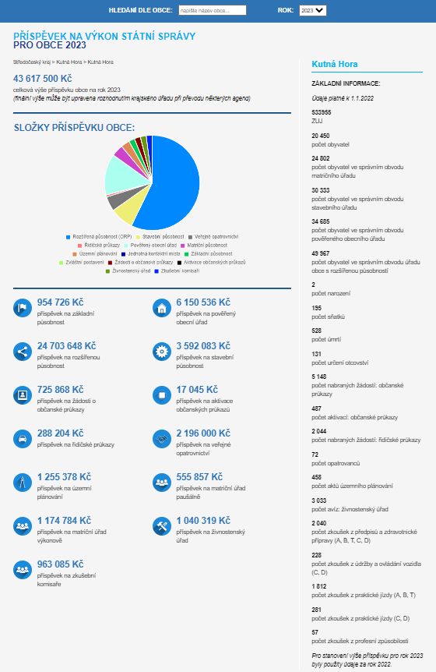
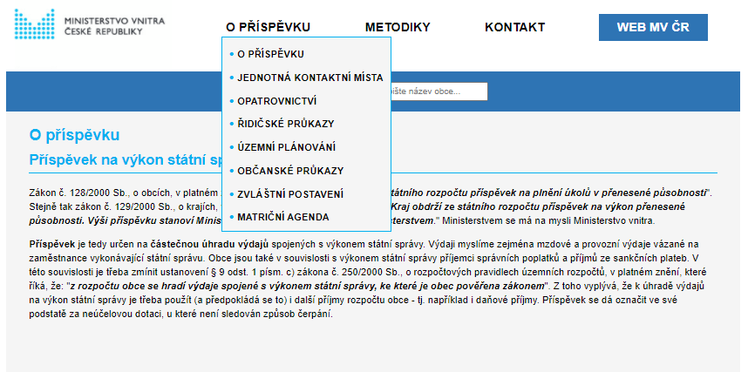
WEBOVÁ APLIKACE www.prispevekobce.cz
Výhody:
Rychlé vyhledávání podle názvu obce,
Přehledné zobrazení struktury příspěvku,
Informace, metodika a kontakty na jediném místě,
Aktualizovaná data za Příspěvek na rok 2025
Kalkulačka modelového úvazku pro kraje a obce

Slide 23
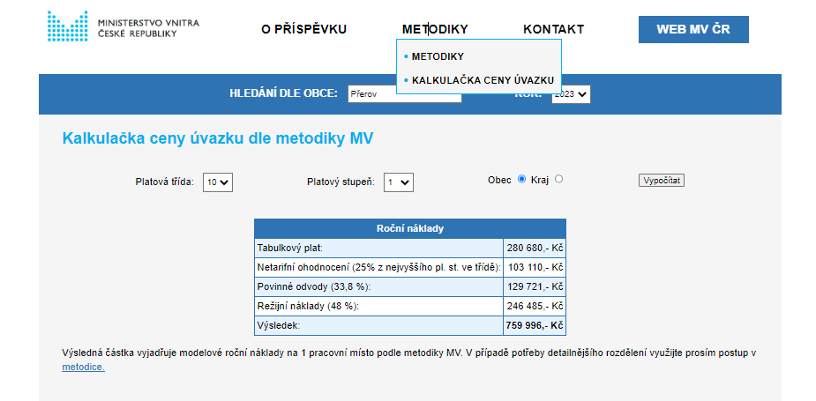
Kalkulačka ceny úvazku pro obce a kraje

Slide 24
DĚKUJI ZA POZORNOST!
Mgr. Jakub Geier
odbor strategického rozvoje a koordinace veřejné správy
Ministerstvo vnitra ČR
www.mvcr.cz/verejna-sprava
www.kvalitavs.cz

